Slide 1
3кг +5кг 7кг
6кг – 2кг 3кг
2кг + 4кг 6кг
1кг +5кг 3кг + 4кг

Slide 2


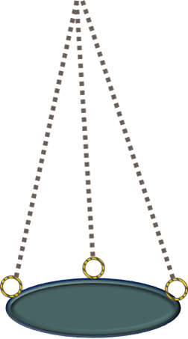
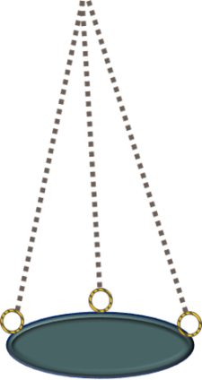
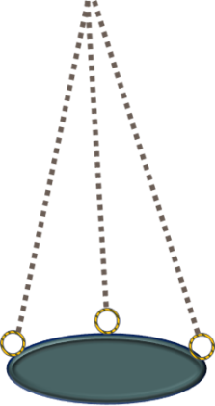




Slide 3
Какой фрукт самый тяжёлый?
Какой фрукт самый лёгкий?
Самый тяжёлый фрукт -
Самый лёгкий фрукт -

Slide 4
Самый тяжёлый фрукт -
Самый лёгкий фрукт -

Slide 5




Масса яблока =
массе 5 клубничек.
Масса яблока =
массе 2 шоколадок.
? Получается, что 5 к. = 2 ш.
Но 5 > 2! Нет ли здесь ошибки?

Slide 6


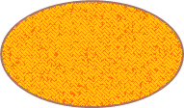


Вова просит тебя сравнить массу дыни и массу пакета риса.
Масса дыни =
массе 5 яблок.
? Можно ли выполнить это задание Вовы?
Что нужно сделать, чтобы это задание можно выполнить?
Масса пачки риса =
массе 5 бананов.

Slide 7
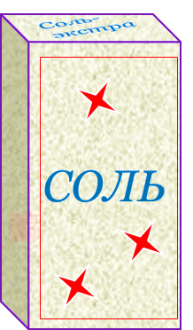

Величины. Масса. Килограмм
! 1 килограмм (1кг) – одна из мерок массы.

Slide 8
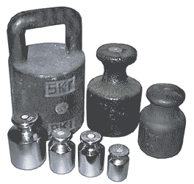
Для работы с некоторыми видами весов необходимы гири: 1кг, 2кг,5кг и другие.

Slide 9
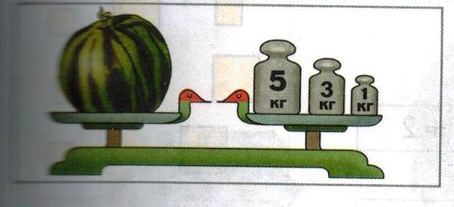
5кг + 3кг + 1кг = 9кг

Slide 10
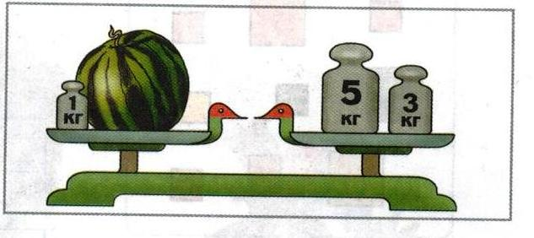
5кг + 3кг - 1кг = 7кг

Slide 11
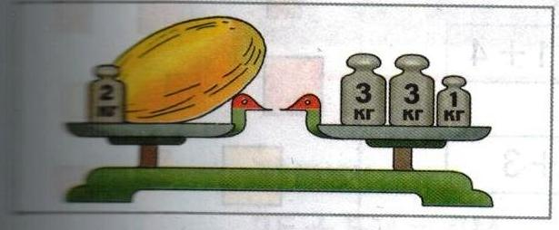
5кг
3кг + 3кг + 1кг – 2кг =

Slide 12


Чему равна масса дыни?
2
1
кг
+
кг
=
кг
Чему равна масса пакета с рисом?
1
1
кг
+
кг
=
кг
• Сравни теперь массу дыни и массу пакета с рисом.

Slide 13
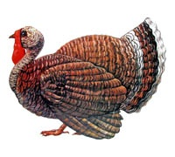
Подумай:
Индюк весит 10 кг. Сколько он будет весить, если встанет на одну ногу?

Slide 14


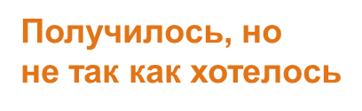


Оцени свою работу на уроке!
сегодня я узнал…
было интересно…
было трудно…
я понял, что…
теперь я могу…
я научился…
у меня получилось
меня удивило
Требуется помощь

Slide 15
Итог урока:
Нынче на уроке в классе
Все узнали мы о массе.
Знаю я, ты, он, она:
Масса есть величина.
И совсем это не сложно,
И уже нельзя забыть,
Что измерить массу можно,
И, коль захотим, сравнить.

Slide 16
Мы узнали на уроке,
Что такое «килограмм».
Килограммы помогают,
Что угодно взвесить нам.
Можем мы узнать, на сколько
Тяжелее кит слона,
Сколько весит кот мой Васька,
Я и ты, он и она…

Slide 17
Спасибо!

